Slide 1
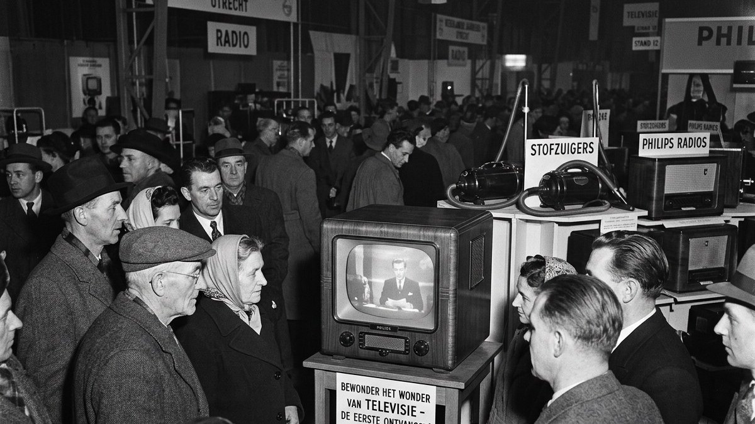
HOOFDSTUK 4
Welvaart voor iedereen
Van oorlog en wederopbouw naar de welvaart van nu
Geschiedenis · 3 mavo
AI-illustratie
Notes:
DOCENTENVERHAAL
Welkom bij hoofdstuk 4. Laat de klas eerst even naar de foto kijken: mensen in hun nette kleren die vol verbazing naar één klein zwart-wit schermpje staren. Vraag: "Waarom kijken deze mensen zo geïnteresseerd naar een tv?" Voor ons is een tv heel gewoon, in 1951 was het een wonder. In dit hoofdstuk ontdekken we hoe Nederland van een arm, verwoest land na de oorlog uitgroeide tot een land waar (bijna) iedereen welvaart heeft.
VISUEEL & ANIMATIE
Achtergrond: sfeerbeeld van een tv-demonstratie (AI-illustratie, labeltje rechtsonder). Klik 1: ondertitel zweeft omhoog (Float In), direct gevolgd door "Economie · 3 mavo". De overgang naar de volgende dia is Morph: de witte kaart schuift mee en verandert van vorm.
VIDEO / MULTIMEDIA
Optioneel als opener: Schooltv – "De televisie: voor het eerst televisiekijken in Nederland" https://schooltv.nl/video-item/de-televisie-voor-het-eerst-televisiekijken-in-nederland

Slide 2
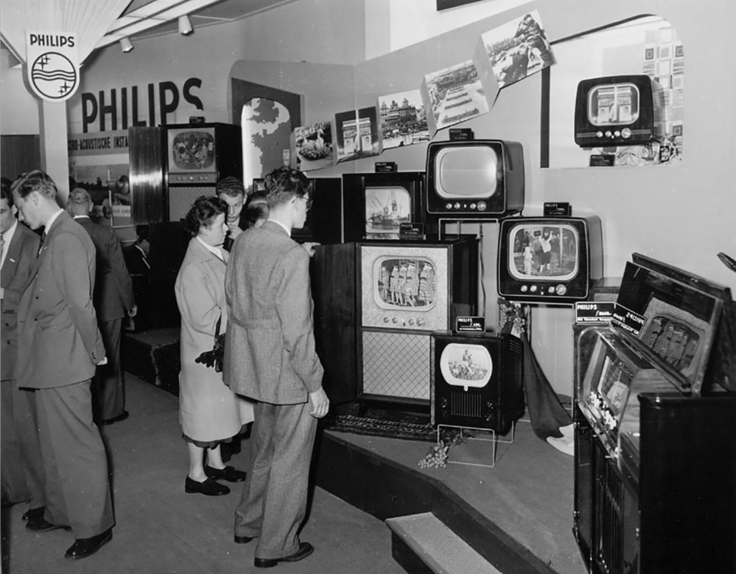


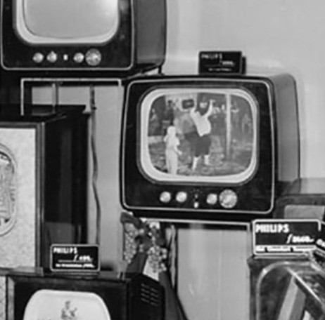

INTRODUCTIE
Televisie
VRAAG AAN DE KLAS
Een tv in 1963: hoeveel maandlonen moest een vakman daarvoor betalen?
Twee volle maandsalarissen! Daarom spaarden mensen er jaren voor.
1951: eerste tv-uitzending in Nederland. Maar één zender!
Eerst sparen, dan pas kopen
Vanaf 1960: steeds meer mensen kunnen luxe kopen
Philips-stand op de Firato-beurs in Amsterdam, 1954
Schooltv: Voor het eerst tv-kijken
Notes:
DOCENTENVERHAAL
Vertel het verhaal uit de inleiding: een echtpaar met hun zoon gaat in hun beste kleren naar de beurs om het nieuwe wonder van de techniek te zien: de televisie. Een klein vierkant toestel met zwart-wit beeld. In 1951 was de eerste tv-uitzending, er was maar één zender (de tweede kwam pas in 1964) en om half elf was het afgelopen, want iedereen moest de volgende dag vroeg op.
Laat de klas raden hoeveel een tv kostte. Antwoord: in 1963 kostte een gewone tv twee volle maandsalarissen van een vakman. Het was normaal om eerst te sparen en dan pas te kopen.
Brug naar het hoofdstuk: vanaf 1960 ging het goed met de economie. Fiets werd bromfiets, bromfiets werd auto. Philips groeide uit tot een van de grootste elektronicabedrijven ter wereld. Hoe kon dat, zo kort na de oorlog? Dat is de vraag van vandaag.
VISUEEL & ANIMATIE
Echte bron uit het boek (foto 1954). Klik 1: oranje kader om de tv's (Zoom met kleine 'pop'), direct daarna vergrootglas-cirkel met uitsnede van de tv. Klik 2: vraagkaart vliegt van rechts in. Klik 3: antwoord popt (Zoom). Klik 4-6: drie feiten zweven één voor één omhoog. Blauwe knop rechtsonder opent de Schooltv-video.
VIDEO / MULTIMEDIA
Schooltv – "De televisie: voor het eerst televisiekijken in Nederland" (kort, geschikt als opener) https://schooltv.nl/video-item/de-televisie-voor-het-eerst-televisiekijken-in-nederland

Slide 3
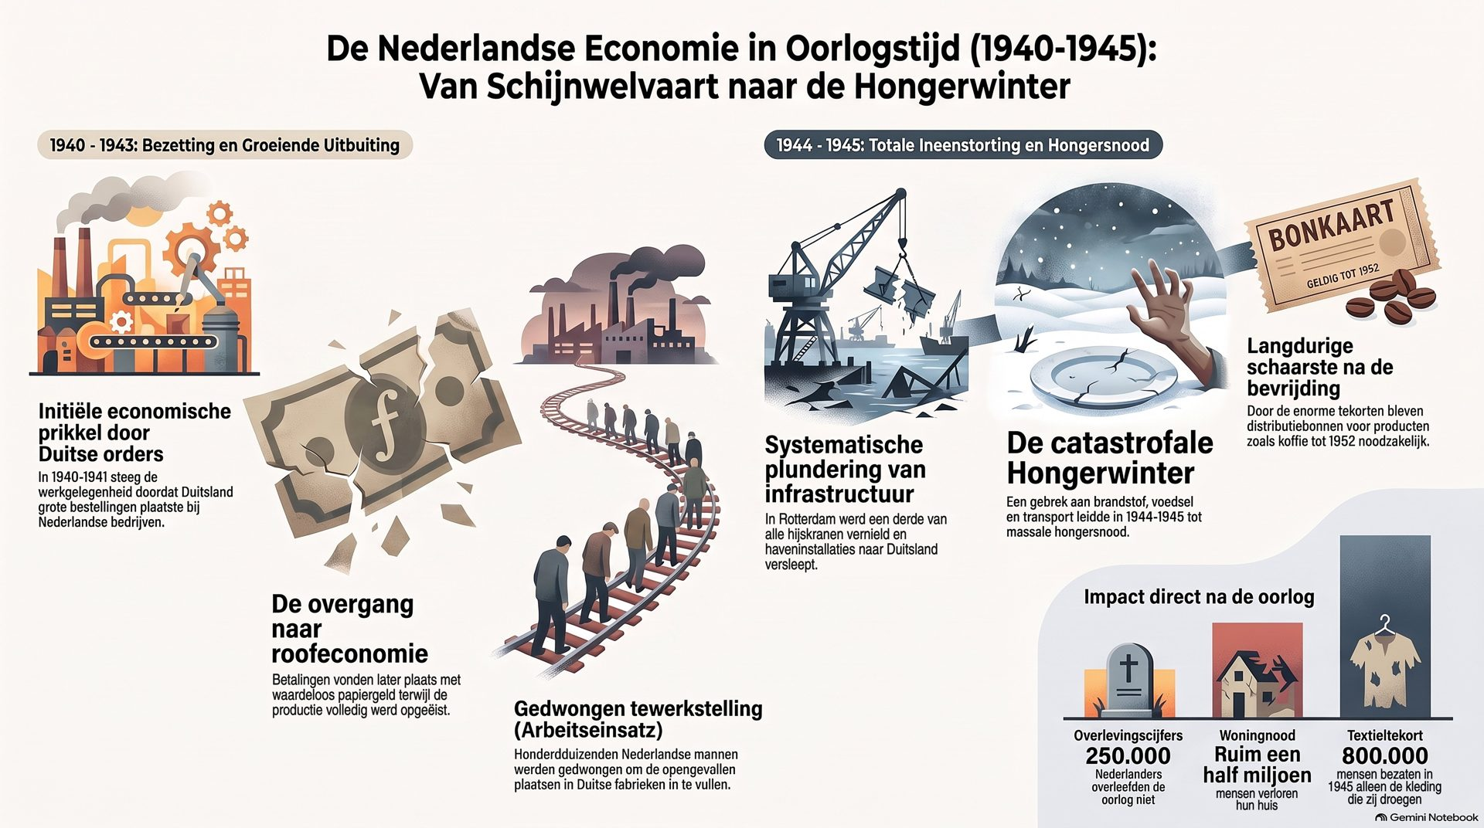
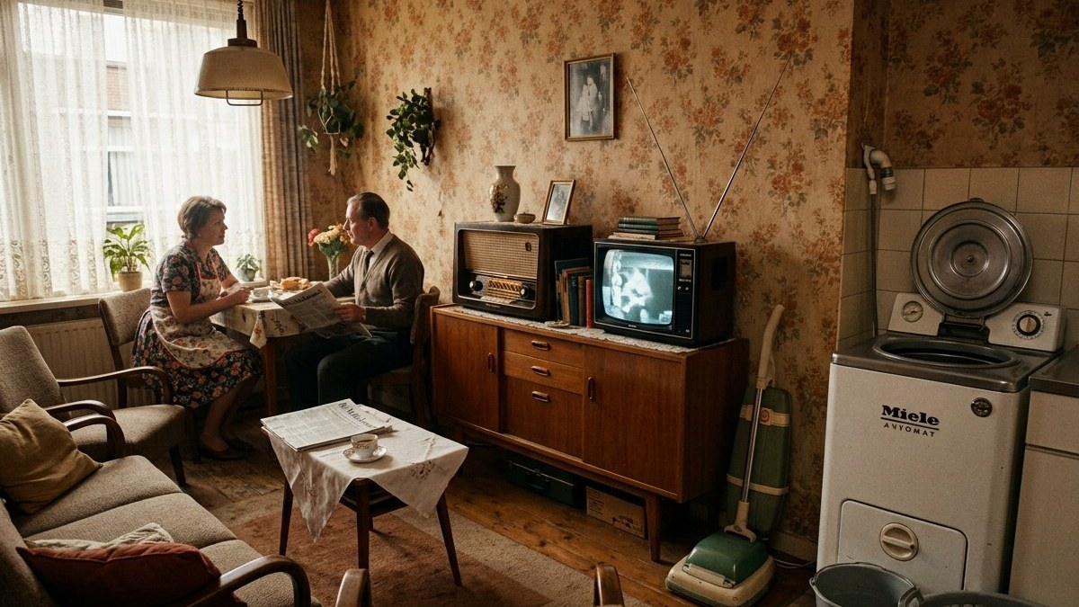
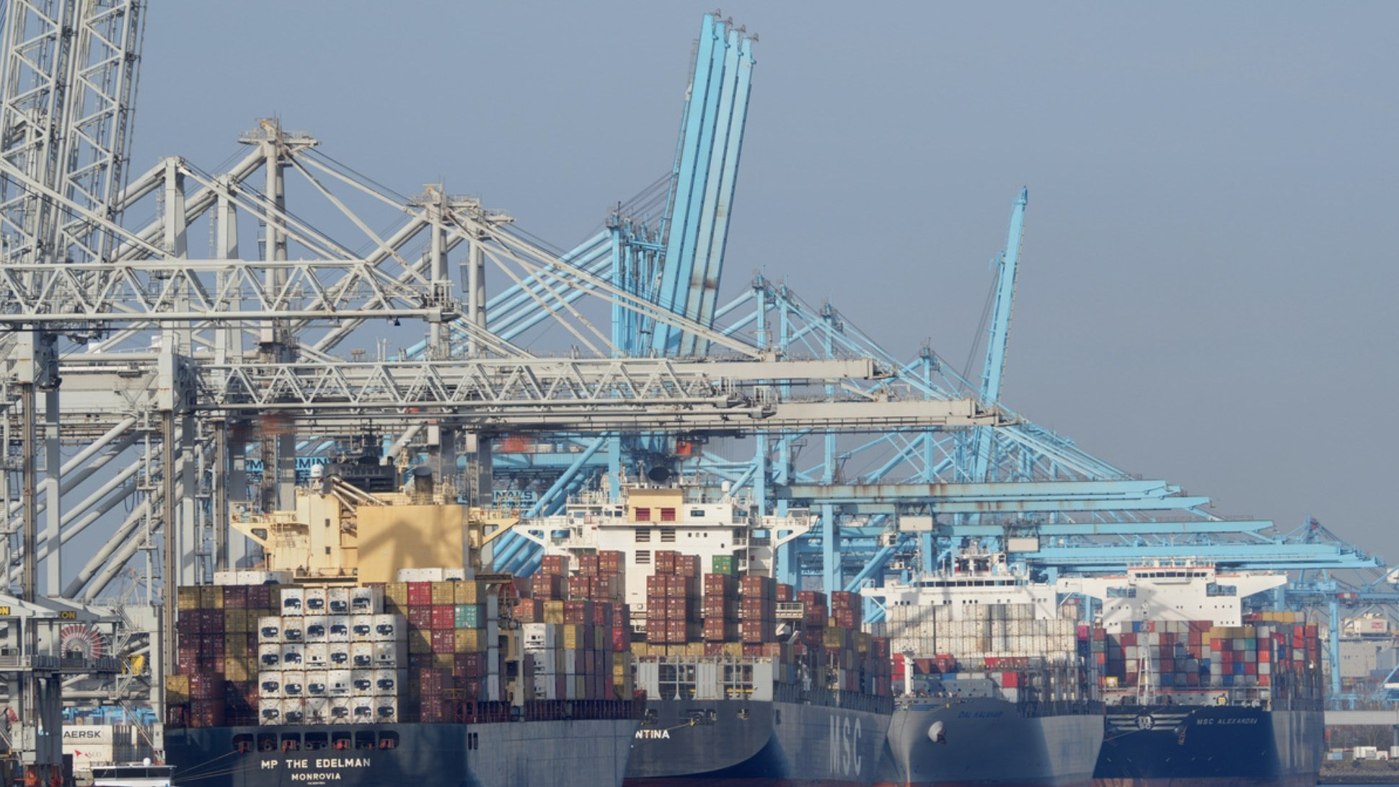
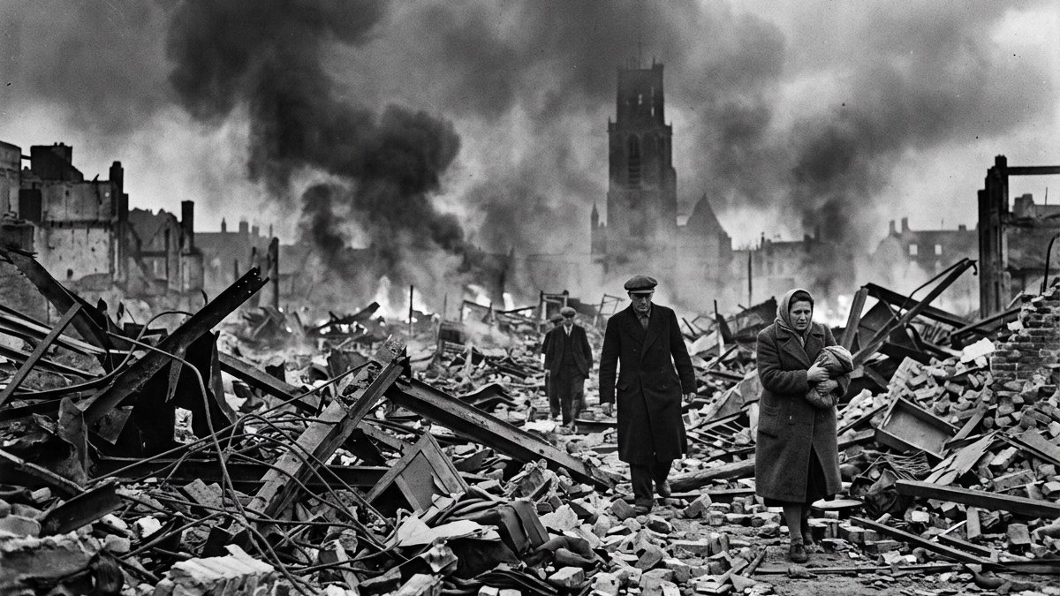
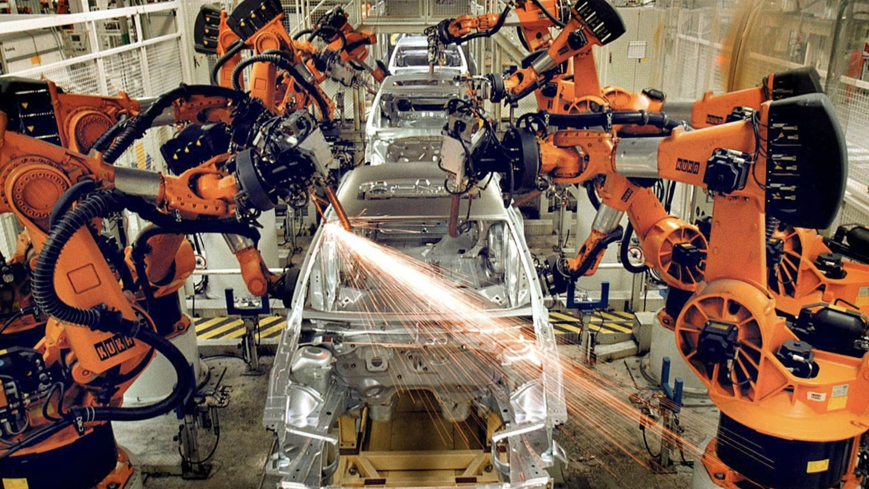
OVERZICHT · HOOFDSTUK 4
Welvaart voor iedereen
Hoofdvraag: Hoe ontwikkelde de Nederlandse economie zich na de jaren dertig?
1
Oorlog
3
Welvaart
5
Nederland nu
1940 – 1945
jaren 60
handel & diensten
2
Wederopbouw
4
Crisis
1945 – 1960
jaren 70
Notes:
DOCENTENVERHAAL
Dit is de 'kaart' van het hoofdstuk. Lees de hoofdvraag samen hardop. Leg uit dat we een tijdreis maken in vijf stappen: de oorlog, de wederopbouw, de welvaart van de jaren 60, de crisis van de jaren 70 en tot slot Nederland nu. Bij elke stap zoomen we in, en daarna komen we steeds terug op deze kaart, zodat leerlingen zien waar ze zijn.
Vraag: "Welke plaatjes herken je al? Wat denk je dat er in elk deel gebeurt?"
VISUEEL & ANIMATIE
Prezi-overzicht. Klik 1: tegel 1 popt in beeld. Klik 2-5: steeds tekent een stippellijn zich van links naar rechts (Wipe) naar de volgende tegel, die daarna popt (Zoom). De stippellijn is de 'rode draad' van het hoofdstuk.
De volgende dia gebruikt Morph: de eerste tegel (infographic) heeft in beide dia's de naam "!!tile1", daardoor zoomt PowerPoint vloeiend de tegel in tot schermvullend beeld. Op de latere overzichtsdia's zijn de tegels klikbaar (hyperlink) zodat je ook vrij kunt springen.
VIDEO / MULTIMEDIA
Geen video bij deze dia.

Slide 4
De Tweede Wereldoorlog
FASE 1
FASE 2
Notes:
DOCENTENVERHAAL
Dit is de hele infographic in één keer: laat de leerlingen 20 seconden kijken zonder dat je iets zegt. Vraag: "Welke twee delen zie je?" Links 1940-1943: de bezetting, waarin de Duitsers de Nederlandse economie steeds meer uitbuiten. Rechts 1944-1945: alles stort in en er komt hongersnood.
Kernboodschap: in de oorlog ontdekte Nederland opnieuw hoe afhankelijk de economie is van het buitenland. We gaan nu inzoomen en steeds zoeken naar oorzaak en gevolg.
VISUEEL & ANIMATIE
Morph vanaf het overzicht: de kleine tegel zoomt uit tot deze schermvullende infographic. Klik 1: oranje kader + chip "FASE 1" poppen om het kopje 1940-1943. Klik 2: hetzelfde voor 1944-1945. Tip: de volgende dia's gebruiken dezelfde afbeelding (zelfde naam "!!info_oorlog"), alleen veel groter en verschoven. Morph maakt daar een camera-zoom van, zoals in Prezi.
VIDEO / MULTIMEDIA
Geen video bij deze dia.

Slide 5

1 · OORLOG 1940 – 1945
De Tweede Wereldoorlog
OORZAAK
Duitsland plaatst veel bestellingen bij Nederlandse bedrijven.
GEVOLG
1940 – 1941: volop werk in Nederland. De Duitsers betalen goed.
Oorlog
Wederopbouw
Welvaart
Crisis
Nu
Notes:
DOCENTENVERHAAL
Op 10 mei 1940 viel Duitsland Nederland aan. Na vijf dagen was de strijd voorbij en begon de bezetting. Verrassend: in 1940 en 1941 ging het juist goed met de Nederlandse economie. De Duitsers bestelden veel bij Nederlandse bedrijven, er was volop werk en de Duitsers betaalden goed.
Vraag: "Is dit goed nieuws of slecht nieuws?" Laat de klas discussiëren: goed voor werk en loon, maar je werkt wel voor de bezetter.
VISUEEL & ANIMATIE
Morph zoomt de camera in op de fabriek (dezelfde afbeelding, 3,5× vergroot en verschoven). Klik 1: oranje cirkel popt rond de fabriek. Klik 2: OORZAAK vliegt van links in. Klik 3: een oranje pijl 'schiet' naar beneden (Wipe) en direct daarna popt het GEVOLG (Zoom met kleine overshoot). Onderaan loopt de 'rode draad' van het hele hoofdstuk mee; het bolletje staat op Oorlog.
VIDEO / MULTIMEDIA
Geen video bij deze dia.

Slide 6

1 · OORLOG 1940 – 1945
De Tweede Wereldoorlog
OORZAAK
De oorlog gaat slechter voor Duitsland. Alles moet naar het Duitse leger.
GEVOLG
Minder gewone producten. De Duitsers betalen slecht, soms met geld dat hier niets waard is.
Oorlog
Wederopbouw
Welvaart
Crisis
Nu
Notes:
DOCENTENVERHAAL
Toen de oorlog steeds slechter ging voor de Duitsers, veranderde dat. Er moesten steeds meer spullen voor het Duitse leger gemaakt worden, en er werden minder gewone consumptiegoederen gemaakt. Erger nog: de Duitsers betaalden slecht, bijvoorbeeld met Duits geld dat in Nederland onbruikbaar was. Eigenlijk werd de Nederlandse productie gewoon ingepikt.
Laat de gebroken bankbiljet-afbeelding zien: "Waarom is dit biljet gebroken?"
VISUEEL & ANIMATIE
Morph 'pant' de camera naar rechts, naar het gebroken biljet. Zelfde opbouw: cirkel → oorzaak (Fly In) → pijl (Wipe) → gevolg (Zoom-pop).
VIDEO / MULTIMEDIA
Geen video bij deze dia.

Slide 7

1 · OORLOG 1940 – 1945
De Tweede Wereldoorlog
OORZAAK
Steeds meer Duitse mannen moeten het leger in. Hun plek in de fabriek blijft leeg.
GEVOLG
Honderdduizenden Nederlandse mannen moeten verplicht in Duitsland werken.
BEGRIP: ARBEITSEINSATZ
Oorlog
Wederopbouw
Welvaart
Crisis
Nu
Schooltv: Arbeitseinsatz
Notes:
DOCENTENVERHAAL
Hoe langer de oorlog duurde, hoe meer Duitse mannen in het leger moesten. Hun plaatsen in Duitse fabrieken werden opgevuld door Nederlandse arbeiders. Eerst waren dat vooral werklozen die vrijwillig gingen. Later werden honderdduizenden Nederlandse mannen gedwongen om in Duitsland te werken: de Arbeitseinsatz. Alleen mannen die 'economisch essentieel' waren, hoefden niet.
Extra: vanaf mei 1943 moesten alle mannen van 18 tot 35 jaar zich melden. Veel mannen doken onder. Uiteindelijk hebben ruim een half miljoen Nederlanders in Duitsland gewerkt.
VISUEEL & ANIMATIE
Camera schuift naar het spoor met de mannen. Cirkel, oorzaak, pijl, gevolg. Het begrip Arbeitseinsatz verschijnt als label onder het gevolg. Schooltv-knop rechtsonder.
VIDEO / MULTIMEDIA
Schooltv – "Arbeitseinsatz in oorlog" (ooggetuigen Joop en Co vertellen) https://schooltv.nl/video-item/arbeitseinsatz-te-werk-worden-gesteld-in-de-tweede-wereldoorlog

Slide 8

1 · OORLOG 1940 – 1945
Gebrek aan alles
OORZAAK
De handel met het buitenland valt stil: geen grondstoffen, geen export.
OORZAAK
De Duitsers roven machines, fietsen, vee en brandstof. In Rotterdam vernielen ze 1/3 van de kranen.
GEVOLG
De economie loopt muurvast. Aan alles is gebrek.
Oorlog
Wederopbouw
Welvaart
Crisis
Nu
Notes:
DOCENTENVERHAAL
Nieuw kopje: Gebrek aan alles. In de oorlog bleek opnieuw dat de Nederlandse economie afhankelijk is van het buitenland: veel grondstoffen kwamen uit het buitenland en veel producten waren bedoeld voor export. Die handel viel bijna helemaal stil.
In het laatste oorlogsjaar braken de Duitsers in Rotterdam de bruikbare haveninstallaties af en sleepten ze naar Duitsland. Toen dat niet meer lukte, vernielden ze ongeveer een derde van de kranen. Ook namen ze alles mee wat ze konden gebruiken: auto's, paarden en vee, fietsen, brandstof, machines en meubels.
Vraag: "Waarom is een kapotte haven zo'n groot probleem voor Nederland?" (Zonder haven geen handel, en zonder handel geen grondstoffen en geen export.)
VISUEEL & ANIMATIE
Camera zoomt naar de rechterhelft van de infographic: de kraan. Deze dia heeft twee oorzaken: klik 2 en klik 3 laten ze één voor één invliegen, klik 4 schiet de pijl naar het gevolg.
VIDEO / MULTIMEDIA
Geen video bij deze dia.

Slide 9

1 · OORLOG 1940 – 1945
Gebrek aan alles
OORZAAK
Geen brandstof, geen voedsel en geen vervoer.
GEVOLG
De Hongerwinter (1944 – 1945): grote hongersnood in het westen van Nederland.
Oorlog
Wederopbouw
Welvaart
Crisis
Nu
Schooltv: Hongerwinter
Notes:
DOCENTENVERHAAL
Het roven van spullen was een van de oorzaken van de Hongerwinter in de winter van 1944-1945. In het westen van het land was er geen brandstof, geen eten en geen vervoer om voedsel te brengen. Mensen aten tulpenbollen en suikerbieten en liepen kilometers voor een beetje eten. Naar schatting 20.000 mensen overleefden de Hongerwinter niet.
Koppeling naar later: na de oorlog wilde de regering dat Nederland NOOIT meer honger zou hebben. Dat zie je terug bij de veranderingen in de landbouw.
VISUEEL & ANIMATIE
Camera schuift naar de Hongerwinter-illustratie (hand in de sneeuw). Cirkel, oorzaak, pijl, gevolg. Schooltv-knop voor de High Speed History-video.
VIDEO / MULTIMEDIA
Schooltv – "High Speed History: Wat was de hongerwinter?" (kort) https://schooltv.nl/video-item/high-speed-history-wat-was-de-hongerwinter
Alternatief, langer: "Hoe erg was de hongerwinter?" https://schooltv.nl/item/hoe-erg-was-de-hongerwinter

Slide 10
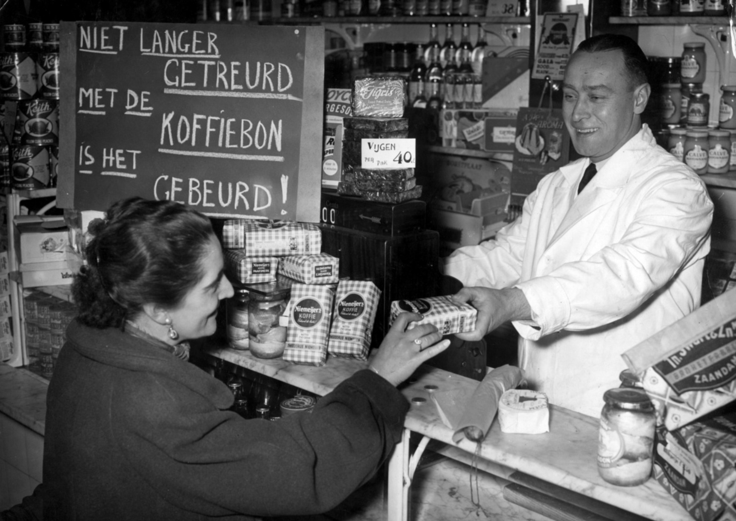
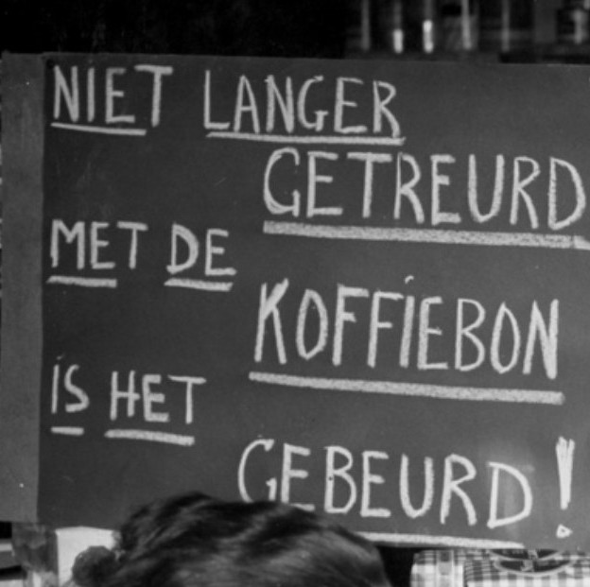
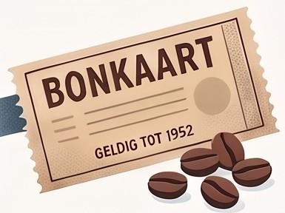
1 · OORLOG 1940 – 1945
Gebrek aan alles
BRON 44 · DISTRIBUTIEBONNEN
VRAAG AAN DE KLAS
Wat viert deze winkel in 1952?
Koffie is weer vrij te koop! In 1952 verdwijnen de laatste distributiebonnen.
BEGRIP: DISTRIBUTIE
Je mag iets alleen kopen met een bon. Zo krijgt iedereen evenveel.
Een winkel in 1952
Oorlog
Wederopbouw
Welvaart
Crisis
Nu
Notes:
DOCENTENVERHAAL
Bron 44: tijdens de bezetting kwam er een distributiestelsel. Iedereen kreeg bonnen; alleen met een bon mocht je bijvoorbeeld brood, suiker of koffie kopen. Zo was er genoeg voor iedereen. Voor sommige producten bleven de bonnen nog jaren na de oorlog bestaan. Pas in 1952 verdwenen de laatste distributiebonnen, en was ook koffie weer gewoon vrij te koop.
Laat de leerlingen de tekst op het schoolbord voorlezen: "Niet langer getreurd, met de koffiebon is het gebeurd!" Vraag: "Waarom is dat zo'n feest?" en "Waarom duurde het na de oorlog nog 7 jaar voordat de bonnen weg waren?" (Er was nog steeds te weinig van alles.)
VISUEEL & ANIMATIE
Echte bronfoto uit het boek. Klik 1: oranje kader om het schoolbord, direct daarna een vergrootglas-cirkel met de uitsnede (zoom-in op het detail van de bron). Klik 2: vraag vliegt in. Klik 3: antwoord popt. Klik 4: begrip 'distributie' met de bonkaart uit de infographic zweeft omhoog.
VIDEO / MULTIMEDIA
Geen video bij deze dia.

Slide 11

OVERZICHT · HOOFDSTUK 4
Welvaart voor iedereen
Hoofdvraag: Hoe ontwikkelde de Nederlandse economie zich na de jaren dertig?
1
Oorlog
3
Welvaart
5
Nederland nu
1940 – 1945
jaren 60
handel & diensten
VOLGENDE
2
Wederopbouw
4
Crisis
1945 – 1960
jaren 70
Notes:
DOCENTENVERHAAL
Terug naar de kaart. Vraag een leerling om in één zin samen te vatten wat er in de oorlog met de economie gebeurde. (Eerst veel werk, daarna roof, dwangarbeid en honger.) Volgende stap: hoe bouw je een land weer op?
VISUEEL & ANIMATIE
Morph zoomt terug uit naar het overzicht. Klik 1: groen vinkje popt op tegel 1. Klik 2: oranje kader + "VOLGENDE" rond tegel 2. De tegels zijn klikbaar (hyperlink naar het begin van elk deel).
VIDEO / MULTIMEDIA
Geen video bij deze dia.

Slide 12

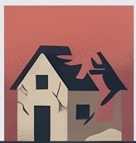
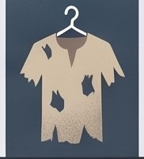
2 · WEDEROPBOUW 1945 – 1960
Wederopbouw
5 mei 1945: Nederland is bevrijd! Maar er is veel verdriet en schade.
250.000
mensen overleefden de oorlog niet (van de 9 miljoen)
500.000+
mensen hebben geen huis meer
800.000
mensen hebben alleen de kleren die ze aanhebben
Opdracht: alles moet weer opgebouwd worden!
AI-illustratie
Oorlog
Wederopbouw
Welvaart
Crisis
Nu
Schooltv: Wederopbouw & woningnood
Notes:
DOCENTENVERHAAL
Op 5 mei 1945 was de vreugde over het einde van de bezetting groot. Maar voor veel mensen was de blijdschap van korte duur. Van de negen miljoen Nederlanders had een kwart miljoen de oorlog niet overleefd. Ruim een half miljoen mensen had geen huis meer. In de zomer van 1945 waren er 800.000 mensen die alleen de kleren hadden die ze droegen.
Voor de regering was duidelijk: dit moest snel beter. Maar dat kon alleen als de bevolking daar zelf aan meewerkte: hard werken én genoegen nemen met een laag loon.
Vraag: "Wat zou jij als eerste opbouwen: huizen, fabrieken of de haven? Waarom?" (In werkelijkheid kregen havens, bruggen en fabrieken voorrang, daarna pas huizen.)
VISUEEL & ANIMATIE
Morph vanaf het overzicht: tegel 2 groeit uit tot schermvullend beeld (sfeerbeeld van een verwoeste stad, AI-illustratie). Klik 1: inleiding zweeft in. Klik 2-4: telkens popt een icoon (uitgesneden uit de oorlogsinfographic) en vliegt het getal van rechts in. Klik 5: de opdracht popt.
VIDEO / MULTIMEDIA
Schooltv – "Wederopbouw en woningnood in de jaren 50" https://schooltv.nl/video-item/wederopbouw-en-woningnood-in-de-jaren-50-nederland-na-de-tweede-wereldoorlog

Slide 13
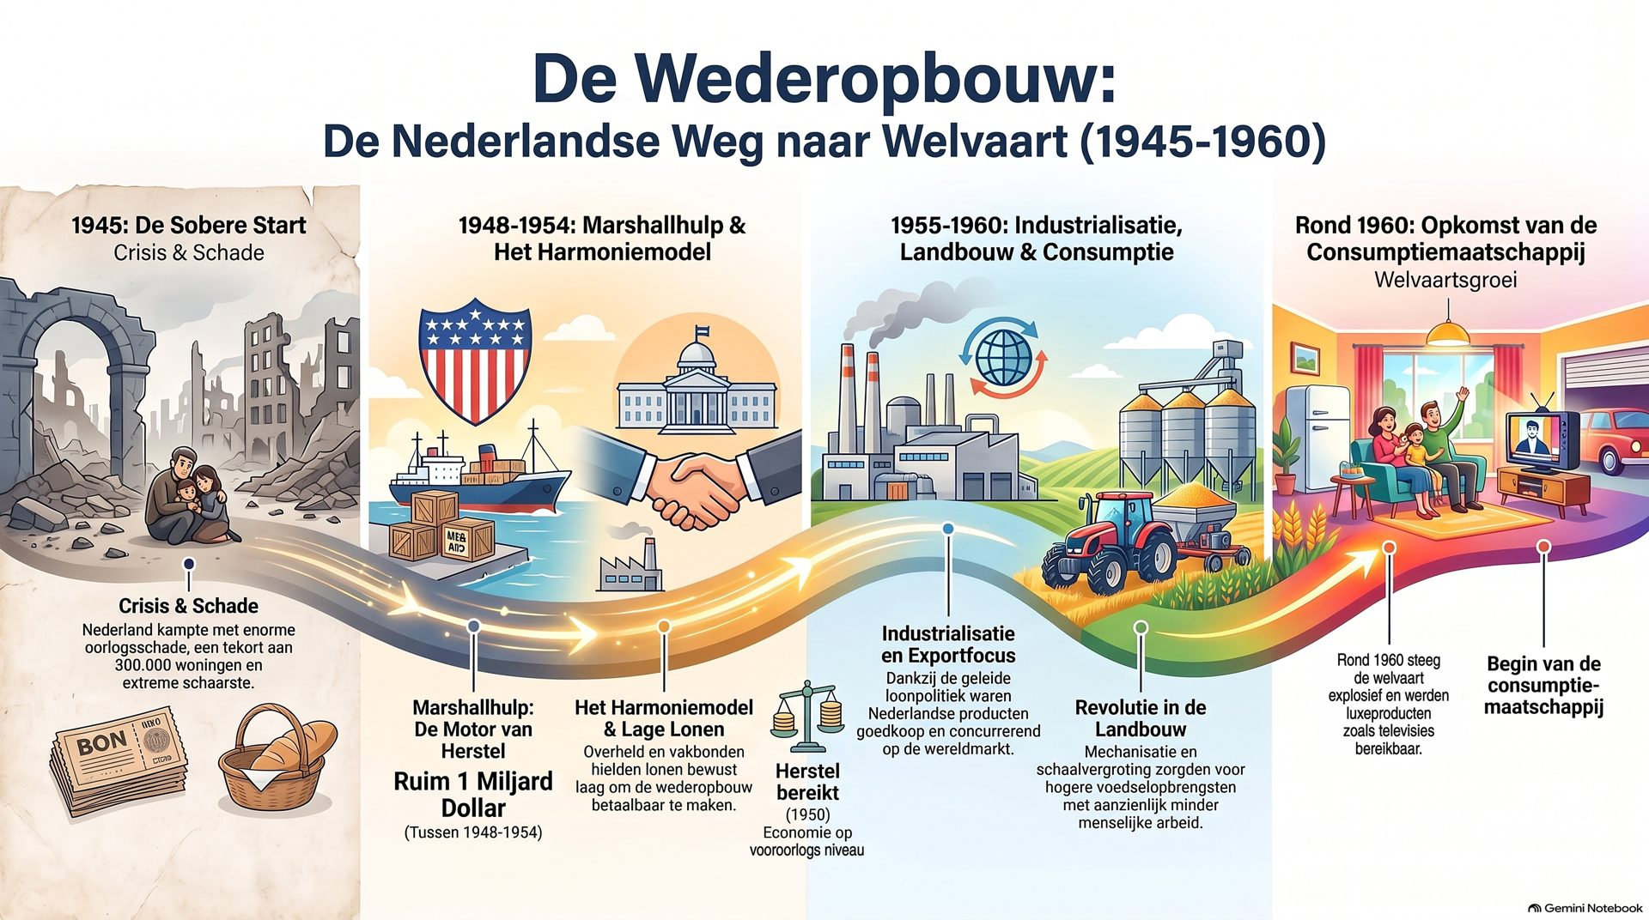
Wederopbouw
1
2
3
4
Notes:
DOCENTENVERHAAL
Deze infographic laat de hele wederopbouw zien als één weg van 1945 naar 1960. Vier fases: (1) 1945, de sobere start; (2) 1948-1954, Marshallhulp en harmoniemodel; (3) 1955-1960, industrie, landbouw en export; (4) rond 1960, de opkomst van de consumptiemaatschappij.
Vraag: "Kijk naar de kleuren van links naar rechts. Wat vertellen die?" (Van grijs en somber naar kleurrijk en vrolijk: van armoede naar welvaart.)
VISUEEL & ANIMATIE
Klik 1: een oranje 'rode draad' tekent zich van links naar rechts over het scherm (Wipe, 1,2 s) en badge 1 popt. Klik 2-4: badges 2, 3 en 4 poppen. Daarna zoomt Morph per fase in. De rode draad blijft onderaan zichtbaar als fase-balk in de kaart, zodat de context van de hele lijn nooit verdwijnt.
VIDEO / MULTIMEDIA
Geen video bij deze dia.

Slide 14
2 · WEDEROPBOUW 1945 – 1960
Wederopbouw
Fase 1 · 1945: de sobere start
Huizen, fabrieken, bruggen en havens zijn kapot
Eten en kleding blijven op de bon
Plan: iedereen werkt hard voor een laag loon
1945
'48–'54
'55–'60
± 1960
Oorlog
Wederopbouw
Welvaart
Crisis
Nu
Notes:
DOCENTENVERHAAL
Fase 1: de sobere start. Nederland had enorme oorlogsschade en een groot tekort aan woningen. Er was extreme schaarste: eten en kleding bleven op de bon. De regering wist: we komen er alleen uit als iedereen hard werkt en genoegen neemt met een laag loon.
Vraag: "Zou jij hard willen werken voor weinig geld? Wat zou je in ruil willen hebben?" (Dit komt terug bij het harmoniemodel.)
VISUEEL & ANIMATIE
Morph zoomt de camera in op fase 1 (ruïnes en gezin). Klik 1: fase-label popt. Klik 2-4: drie kernpunten zweven omhoog. Onderaan in de kaart de fase-balk: het oranje bolletje staat op 1945.
VIDEO / MULTIMEDIA
Geen video bij deze dia.

Slide 15
2 · WEDEROPBOUW 1945 – 1960
Wederopbouw
Fase 2 · 1948 – 1954: Marshallhulp en harmoniemodel
Amerika helpt Europa met geld en goederen
Nederland krijgt ruim 1 miljard dollar
Overheid, werkgevers en vakbonden werken samen
1945
'48–'54
'55–'60
± 1960
Oorlog
Wederopbouw
Welvaart
Crisis
Nu
Notes:
DOCENTENVERHAAL
Fase 2: in deze periode kwamen twee dingen samen die het herstel versnelden. Van buiten: de Marshallhulp uit Amerika. Van binnen: het harmoniemodel, waarin overheid, werkgevers en vakbonden samenwerkten. Die twee gaan we nu allebei uitdiepen, eerst de Marshallhulp.
VISUEEL & ANIMATIE
Morph 'rijdt' de camera over de lijn naar fase 2; het oranje bolletje in de fase-balk schuift mee naar '48–'54. Klik 1: fase-label, klik 2-4: kernpunten.
VIDEO / MULTIMEDIA
Geen video bij deze dia.

Slide 16
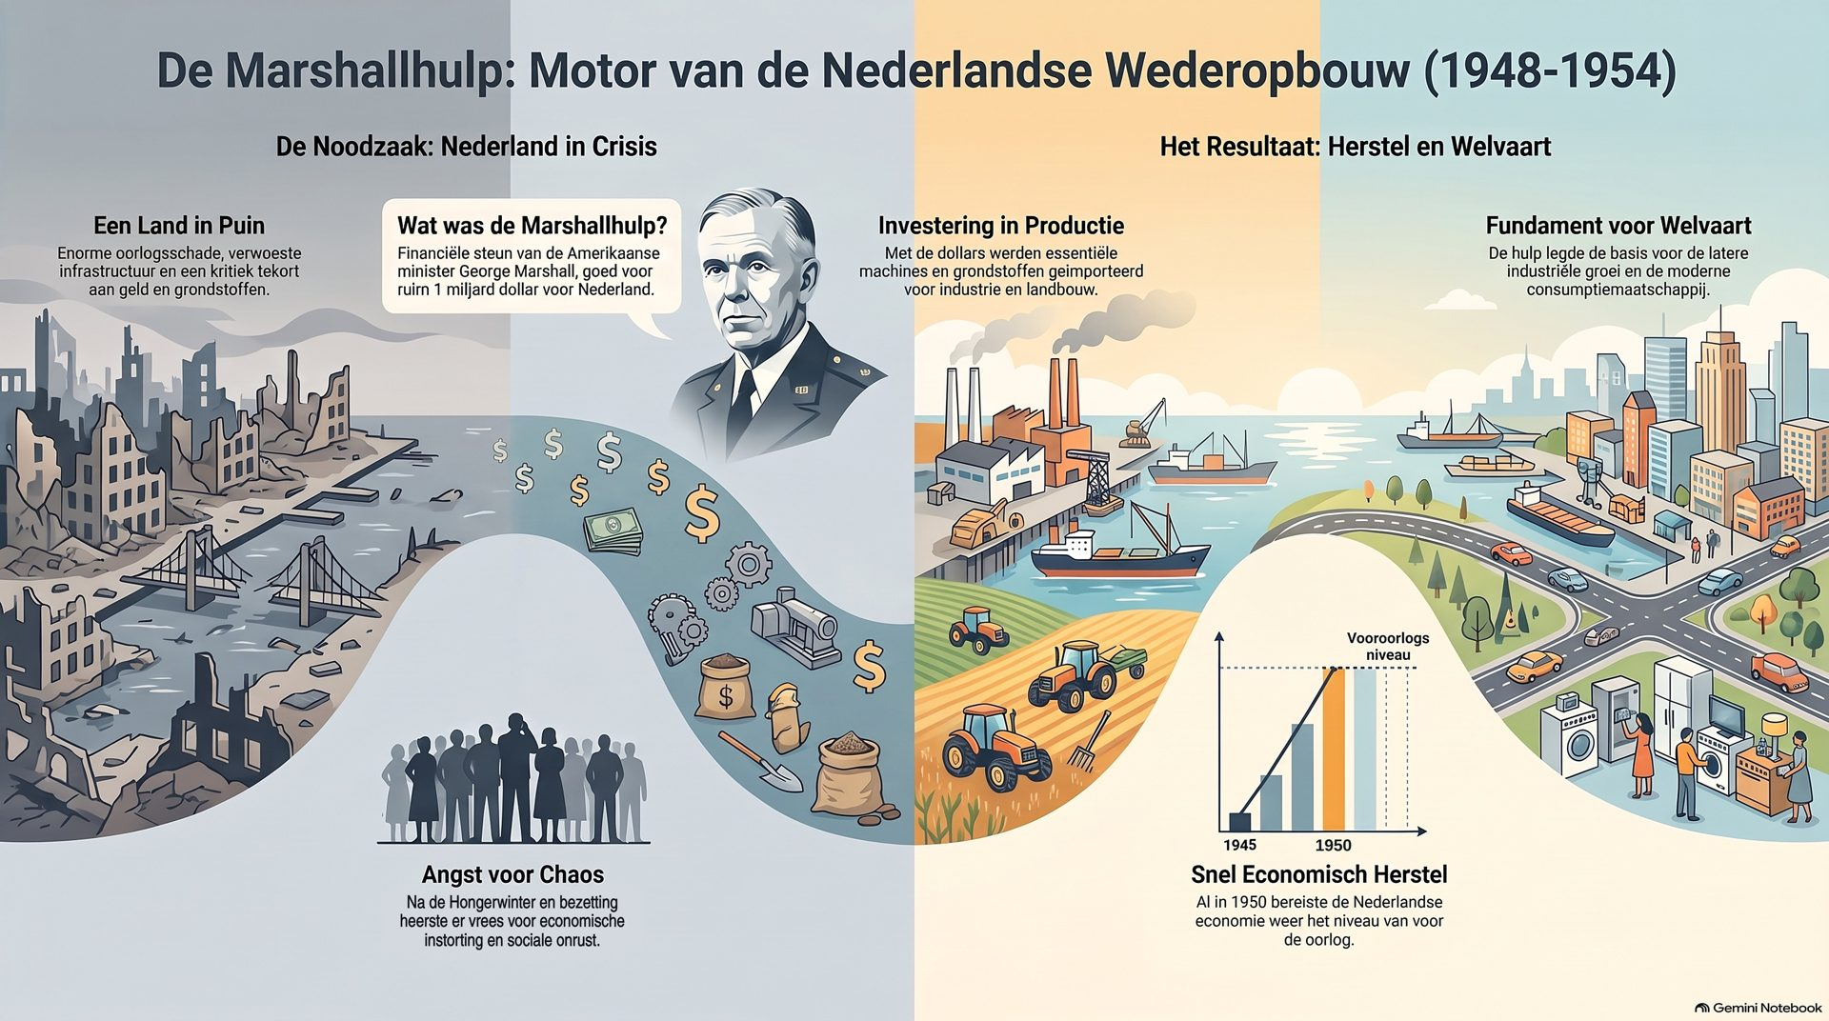
PROBLEEM
RESULTAAT
Marshallhulp
Wederopbouw
Oorlog
Wederopbouw
Welvaart
Crisis
Nu
Schooltv: Het Marshallplan
Notes:
DOCENTENVERHAAL
De Marshallhulp in één plaatje. Lees de infographic van links naar rechts: links het PROBLEEM (Nederland in crisis), in het midden de 'rivier' van dollars, rechts het RESULTAAT (herstel en welvaart).
De Amerikaanse minister van Buitenlandse Zaken, George Marshall, bood in 1947 alle Europese landen hulp aan om hun economie te herstellen. Nederland ontving tussen 1948 en 1954 ruim een miljard dollar.
Extra (niet in het boek, wel handig): Amerika hielp niet alleen uit vriendelijkheid. Een sterk Europa was een goede klant voor Amerikaanse producten én een bondgenoot tegen het communisme.
VISUEEL & ANIMATIE
Andere infographic, dus hier maakt Morph een zachte overvloeiing. Klik 1: chip PROBLEEM popt links. Klik 2: een grote oranje pijl 'Marshallhulp' schiet van links naar rechts (Wipe) en direct daarna popt de chip RESULTAAT. Startpunt van de kaart is linksboven: 'Een land in puin'. Daar zoomt de volgende dia op in.
VIDEO / MULTIMEDIA
Schooltv – "High Speed History: Wat was het Marshallplan?" (± 2 min, past precies hier) https://schooltv.nl/video-item/high-speed-history-wat-was-het-marshallplan

Slide 17
2 · WEDEROPBOUW · MARSHALLHULP
Wederopbouw
1
2
3
4
5
Stap 1: Probleem
Nederland ligt in puin
Er is geen geld en er zijn geen grondstoffen
Na de Hongerwinter zijn mensen bang voor chaos en onrust
Oorlog
Wederopbouw
Welvaart
Crisis
Nu
Notes:
DOCENTENVERHAAL
Startpunt: een land in puin. Enorme oorlogsschade, verwoeste wegen en bruggen, en een groot tekort aan geld en grondstoffen. Na de Hongerwinter en de bezetting waren mensen bang dat de economie helemaal zou instorten en dat er onrust zou komen.
Vraag: "Waarom kan een land zonder geld en grondstoffen zichzelf moeilijk herstellen?" (Je hebt machines en grondstoffen nodig om te produceren, maar zonder productie verdien je geen geld om ze te kopen: een vicieuze cirkel.)
VISUEEL & ANIMATIE
Morph zoomt in op het startpunt linksboven (ruïnes + mensen). In de kaart staat een stappenbalk 1-5 (oorzaak-gevolgketen); stap 1 'Probleem' licht oranje op. Klik 1-3: kernpunten zweven omhoog.
VIDEO / MULTIMEDIA
Geen video bij deze dia.

Slide 18
2 · WEDEROPBOUW · MARSHALLHULP
Wederopbouw
1
2
3
4
5
Stap 2: Hulp
1947: de Amerikaanse minister George Marshall biedt Europa hulp aan
Nederland krijgt 1948 – 1954 ruim 1 miljard dollar
Oorlog
Wederopbouw
Welvaart
Crisis
Nu
Notes:
DOCENTENVERHAAL
Stap 2: de hulp. George Marshall bood in 1947 hulp aan. Europese landen kregen geld, goederen, grondstoffen en voedsel. Nederland kreeg tussen 1948 en 1954 ruim een miljard dollar.
Laat de leerlingen de 'rivier' van dollars volgen: waar stroomt het geld naartoe? (Naar tandwielen, machines en zakken met grondstoffen: het geld wordt omgezet in spullen om mee te produceren.)
VISUEEL & ANIMATIE
Camera schuift naar Marshall en de dollarrivier. Klik 1-2: kernpunten. Klik 3: vier oranje pijlen 'schieten' één voor één over de dollarrivier naar rechtsonder (Fly In, snel achter elkaar), richting de volgende stap.
VIDEO / MULTIMEDIA
Geen video bij deze dia.

Slide 19
2 · WEDEROPBOUW · MARSHALLHULP
Wederopbouw
1
2
3
4
5
Stap 3: Investering
Met de dollars koopt Nederland machines en grondstoffen
Fabrieken en boeren kunnen weer produceren
Stap 4 · Resultaat
1950: de economie is weer even groot als vóór de oorlog!
Oorlog
Wederopbouw
Welvaart
Crisis
Nu
Notes:
DOCENTENVERHAAL
Stap 3: investering. Met de dollars werden essentiële machines en grondstoffen gekocht voor de industrie en de landbouw. Fabrieken draaiden weer, schepen voeren weer, en boeren kregen tractoren.
Het resultaat kwam snel: in 1950 was de Nederlandse economie weer net zo groot als vlak voor de oorlog.
VISUEEL & ANIMATIE
Camera schuift naar 'Investering in productie' (fabrieken, haven, tractoren). Klik 1-2: kernpunten. Klik 3: oranje resultaatkaart popt met 1950.
VIDEO / MULTIMEDIA
Geen video bij deze dia.

Slide 20
2 · WEDEROPBOUW · MARSHALLHULP
Wederopbouw
1
2
3
4
5
Stap 5: Toekomst
De hulp legt de basis voor de groei van de industrie
Daarna volgt de welvaart van de jaren 60: de consumptiemaatschappij
toekomstlijn → jaren 60: welvaart voor iedereen
Oorlog
Wederopbouw
Welvaart
Crisis
Nu
Notes:
DOCENTENVERHAAL
Stap 4 en 5: resultaat en toekomst. De Marshallhulp was als een startmotor: de hulp legde de basis voor de latere groei van de industrie en uiteindelijk voor de consumptiemaatschappij met auto's, wasmachines en televisies.
Vraag: "Zie je op het plaatje al dingen die in de jaren 60 heel gewoon worden?" (Wasmachine, koelkast, tv, auto's, snelwegen.)
VISUEEL & ANIMATIE
Camera schuift naar het einde van de kaart: 'Fundament voor welvaart'. Klik 1-2: kernpunten. Klik 3: een lange oranje 'toekomstlijn' schiet onderaan over het beeld naar rechts (Wipe, 1 s) met het label 'naar de jaren 60'.
VIDEO / MULTIMEDIA
Geen video bij deze dia.

Slide 21
DE KETTING VAN OORZAAK EN GEVOLG
Oorlogsschade
Marshallhulp
Machines en grondstoffen
Meer productie
Welvaart
Wederopbouw
Notes:
DOCENTENVERHAAL
Samenvatting van de Marshallhulp als keten van oorzaak en gevolg. Laat leerlingen de ketting hardop 'voorlezen' met het woordje 'daardoor': Door de oorlogsschade was hulp nodig → daardoor kwam de Marshallhulp → daardoor kon Nederland machines en grondstoffen kopen → daardoor steeg de productie → daardoor groeide de welvaart.
Check: laat één leerling de keten met gesloten ogen herhalen.
VISUEEL & ANIMATIE
Morph zoomt helemaal uit naar de hele infographic. Klik 1: titel van de ketting + eerste blokje popt. Klik 2-5: telkens schiet een pijl naar rechts (Wipe) en popt het volgende blokje (Zoom). Het laatste blokje 'Welvaart' is oranje: de toekomstlijn.
VIDEO / MULTIMEDIA
Geen video bij deze dia.

Slide 22
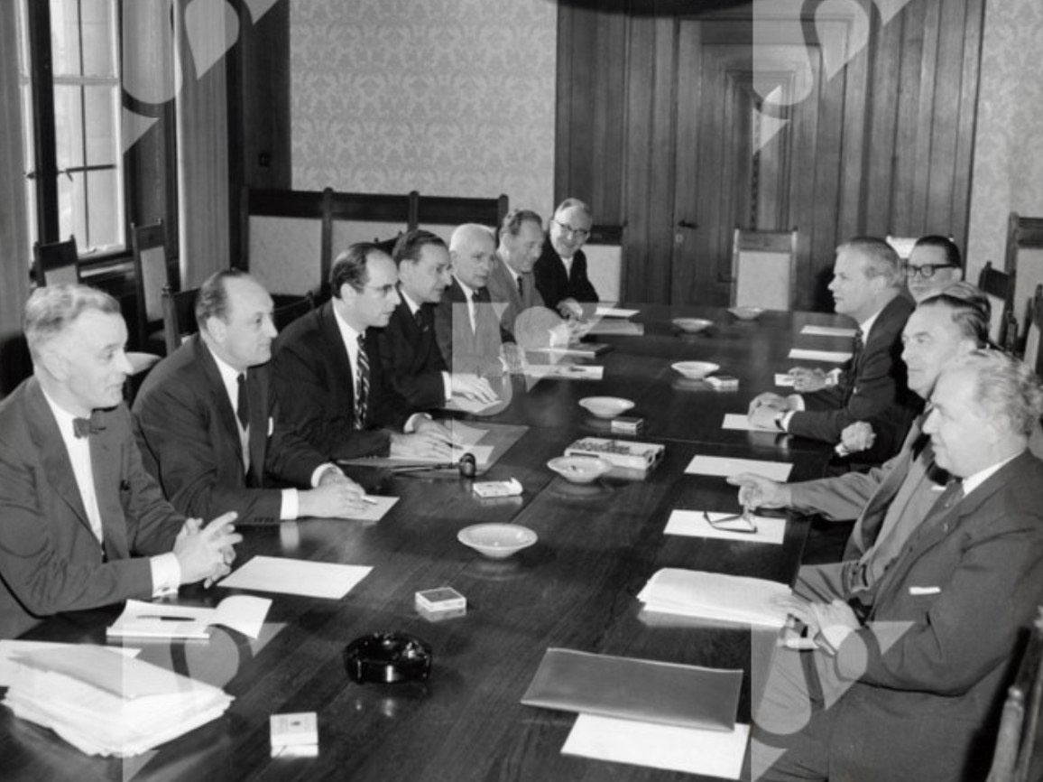



2 · WEDEROPBOUW 1945 – 1960
Het harmoniemodel
Overheid
Samenwerken in plaats van staken
Werkgevers
Vakbonden
Bron 45 · Overheid, werkgevers en vakbond aan één tafel (1954)
Harmoniemodel: overheid, werkgevers en werknemers werken samen om het land op te bouwen.
Oorlog
Wederopbouw
Welvaart
Crisis
Nu
Notes:
DOCENTENVERHAAL
Na de oorlog vond bijna iedereen dat overheid, werkgevers en werknemers elkaar nodig hadden. De meeste arbeiders, ook vakbondsleden, wilden liever samenwerken met hun bazen en de overheid dan steeds staken. De vakbonden zaten daarom vaker aan de onderhandelingstafel dan dat ze stakingen organiseerden.
Bij die onderhandelingen ging het steeds om dezelfde vraag: "Hoe kunnen we elkaar het beste helpen nu het economisch zo slecht gaat?"
Bron 45: kijk naar de foto uit 1954. Vraag: "Wie zitten er aan tafel? Waarom is het bijzonder dat ze samen aan één tafel zitten?" (Vóór de oorlog stonden vakbonden en werkgevers vaak lijnrecht tegenover elkaar, met stakingen.)
VISUEEL & ANIMATIE
Echte bronfoto uit het boek links. Klik 1-3: de drie partijen poppen één voor één in een driehoek (Zoom), met hun naam. Klik 4: de verbindingslijnen tekenen zich (Wipe) en daarna popt in het midden 'Samenwerken in plaats van staken'. Klik 5: definitie zweeft omhoog.
VIDEO / MULTIMEDIA
Achtergrond voor de docent: Schooltv – "Armoede en Amerikanisering in de jaren 50" (o.a. over de lagelonenpolitiek) https://schooltv.nl/video-item/armoede-en-amerikanisering-in-de-jaren-50-de-opkomst-van-de-supermarkt-in-nederland

Slide 23


2 · WEDEROPBOUW 1945 – 1960
Het harmoniemodel
De afspraak: wat doet iedereen?
Vakbonden
Werkgevers
Overheid
vragen geen hoger loon
helpen zoveel mogelijk mensen aan werk
geeft geld aan bedrijven én maakt nieuwe sociale wetten
Geleide loonpolitiek: de lonen blijven een paar jaar laag. Al het geld is nodig om de oorlogsschade te herstellen.
In ruil: uitkeringen voor ouderen, arbeidsongeschikten, werklozen, weduwen en wezen.
Oorlog
Wederopbouw
Welvaart
Crisis
Nu
Notes:
DOCENTENVERHAAL
De afspraak van het harmoniemodel: de vakbonden vroegen niet om meer loon, de werkgevers beloofden zoveel mogelijk mensen aan een baan te helpen, en de overheid gaf geld aan bedrijven zodat die zich konden herstellen.
De vorm die dit kreeg heet de geleide loonpolitiek: werkgevers, vakbonden en regering waren het eens dat de lonen een paar jaar laag moesten blijven. Al het geld was nodig om de oorlogsschade te herstellen.
In ruil voor de lage lonen maakte de regering nieuwe sociale wetten die zwakkeren in de samenleving beschermden: uitkeringen voor ouderen, arbeidsongeschikten en werklozen, en ook voor weduwen en wezen. (Bijvoorbeeld de AOW in 1957.)
VISUEEL & ANIMATIE
Klik 1-3: de drie kaarten vliegen van onderen in (Fly In), één per partij. Klik 4: definitie geleide loonpolitiek popt. Klik 5: 'In ruil' vliegt van links in. Morph zorgt dat titel en ondertitel blijven staan terwijl de rest wisselt.
VIDEO / MULTIMEDIA
Geen video bij deze dia.

Slide 24

2 · WEDEROPBOUW 1945 – 1960
Het harmoniemodel
VRAAG AAN DE KLAS
Waarom gingen arbeiders akkoord met een laag loon?
Iedereen wilde het land weer opbouwen. In ruil kregen ze werk, en een uitkering als het tegenzat (ziek, werkloos of oud).
Oorlog
Wederopbouw
Welvaart
Crisis
Nu
Notes:
DOCENTENVERHAAL
Denk-deel-uitwisselmoment: laat leerlingen eerst 30 seconden zelf nadenken, dan met hun buur overleggen, dan pas het antwoord klikken.
Goede antwoorden: het land moest weer opgebouwd worden; iedereen deed mee; met lage lonen waren producten goedkoop (dat zien we zo bij de industrie); in ruil kwamen er sociale wetten en uitkeringen.
Doorvraag: "Wat gebeurt er met het harmoniemodel als het economisch weer héél goed gaat?" (Dan willen arbeiders ook meer loon. Dat gebeurt vanaf 1963.)
VISUEEL & ANIMATIE
Rustige vraagdia. Klik 1: vraagkaart vliegt van rechts in. Klik 2: antwoord popt (Zoom) met gloeilamp-icoon.
VIDEO / MULTIMEDIA
Geen video bij deze dia.

Slide 25
Wederopbouw
WE ZIJN HIER · FASE 3
1
2
3
4
Notes:
DOCENTENVERHAAL
Even uitzoomen: waar zijn we op de lijn? Fase 1 (sobere start) en fase 2 (Marshallhulp en harmoniemodel) zijn klaar: die badges zijn nu groen. We gaan naar fase 3: industrie, landbouw en export.
VISUEEL & ANIMATIE
Morph brengt de hele infographic terug in beeld. De badges 1 en 2 zijn groen (klaar), 3 en 4 oranje. Klik 1: oranje ring + chip 'WE ZIJN HIER' poppen rond badge 3. Deze tussendia houdt de context van de hele lijn vast.
VIDEO / MULTIMEDIA
Geen video bij deze dia.

Slide 26
2 · WEDEROPBOUW 1945 – 1960
Wederopbouw
Fase 3 · 1955 – 1960: industrie, landbouw en export
Boeren werken met machines op grotere akkers
Fabrieken maken goedkope producten
Die producten worden verkocht aan het buitenland: export
1945
'48–'54
'55–'60
± 1960
Oorlog
Wederopbouw
Welvaart
Crisis
Nu
Notes:
DOCENTENVERHAAL
Fase 3: de economie gaat echt draaien. In de landbouw komen machines en grotere akkers. In de industrie worden dankzij de lage lonen goedkope producten gemaakt, die verkocht worden aan het buitenland. We diepen beide uit: eerst de landbouw, dan de industrie.
VISUEEL & ANIMATIE
Morph zoomt in op fase 3 (fabriek, wereldbol, silo's en tractor). Het bolletje in de fase-balk schuift naar '55–'60.
VIDEO / MULTIMEDIA
Geen video bij deze dia.

Slide 27



2 · WEDEROPBOUW 1945 – 1960
Veranderingen in de landbouw
Probleem
De bevolking groeit snel. Elk jaar zoeken 35.000 mensen extra een baan.
BEGRIP
Mechanisatie
Werk laten doen door machines, zoals tractoren.
Doel
Nooit meer honger, zoals in de Hongerwinter.
BEGRIP
Oplossing
Schaalvergroting
Mechanisatie en schaalvergroting.
Bedrijven en akkers worden groter. Kleine boerderijen verdwijnen.
Het land wordt op veel plaatsen opnieuw verdeeld: dat heet ruilverkaveling.
Oorlog
Wederopbouw
Welvaart
Crisis
Nu
Schooltv: Nooit meer honger
Notes:
DOCENTENVERHAAL
Naast de oorlogsschade was er na de oorlog nog een probleem: de bevolking groeide heel snel. In 1950 had Nederland al twee keer zoveel inwoners als in 1900. Er waren huizen nodig, maar ook banen: in de jaren 50 kwamen er elk jaar ongeveer 35.000 mensen bij op de arbeidsmarkt.
Die banen kwamen niet uit de landbouw, want daar was juist minder werk. De boeren kregen de opdracht om te zorgen dat Nederland nooit meer een hongersnood zou krijgen. Daarvoor moest de landbouw moderniseren: mechanisatie en schaalvergroting, want alleen op grote akkers kun je goed met machines werken. Het land werd op veel plaatsen omgespit en opnieuw verdeeld (ruilverkaveling).
Vraag: "Welk begrip past bij: een boer koopt een melkmachine?" (mechanisatie) en "twee boeren voegen hun land samen?" (schaalvergroting).
VISUEEL & ANIMATIE
Klik 1-3: probleem, doel en oplossing vliegen één voor één van links in. Klik 4-5: de twee begrippen poppen rechts. Klik 6: extra begrip ruilverkaveling. Schooltv-knop rechtsonder.
VIDEO / MULTIMEDIA
Schooltv – "Wederopbouw van de landbouw: nooit meer honger" https://schooltv.nl/video-item/het-ontstaan-en-de-inrichting-van-nederland-wederopbouw-van-de-landbouw-nooit-meer-honger
Kort extra: "Wat is ruilverkaveling?" https://schooltv.nl/video-item/wat-is-ruilverkaveling-landbouwgrond-ruilen-om-efficienter-te-produceren

Slide 28

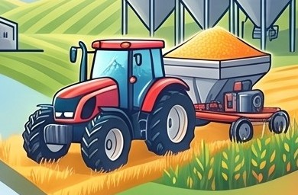
2 · WEDEROPBOUW 1945 – 1960
Veranderingen in de landbouw
265.000
0
trekpaarden aan het werk in 1950
20 jaar later: allemaal vervangen door tractoren
Gevolg: tussen 1947 en 1960 verdwijnt bijna de helft van de banen in de landbouw.
Oorlog
Wederopbouw
Welvaart
Crisis
Nu
Notes:
DOCENTENVERHAAL
Een getal dat blijft hangen: in 1950 waren er nog 265.000 trekpaarden aan het werk. Twintig jaar later waren ze allemaal vervangen door tractoren.
Door de mechanisatie nam de werkgelegenheid in de landbouw tussen 1947 en 1960 met bijna de helft af. Vraag: "Waar moesten al die boerenzoons en -dochters dan werken?" Antwoord: in de industrie. Dat is het volgende kopje.
VISUEEL & ANIMATIE
Klik 1: paardenkaart popt met het getal 265.000. Klik 2: pijl schiet naar rechts (Wipe) en de tractorkaart popt met '0' (tractor uitgesneden uit de wederopbouw-infographic). Klik 3: het gevolg zweeft omhoog.
VIDEO / MULTIMEDIA
Geen video bij deze dia.

Slide 29
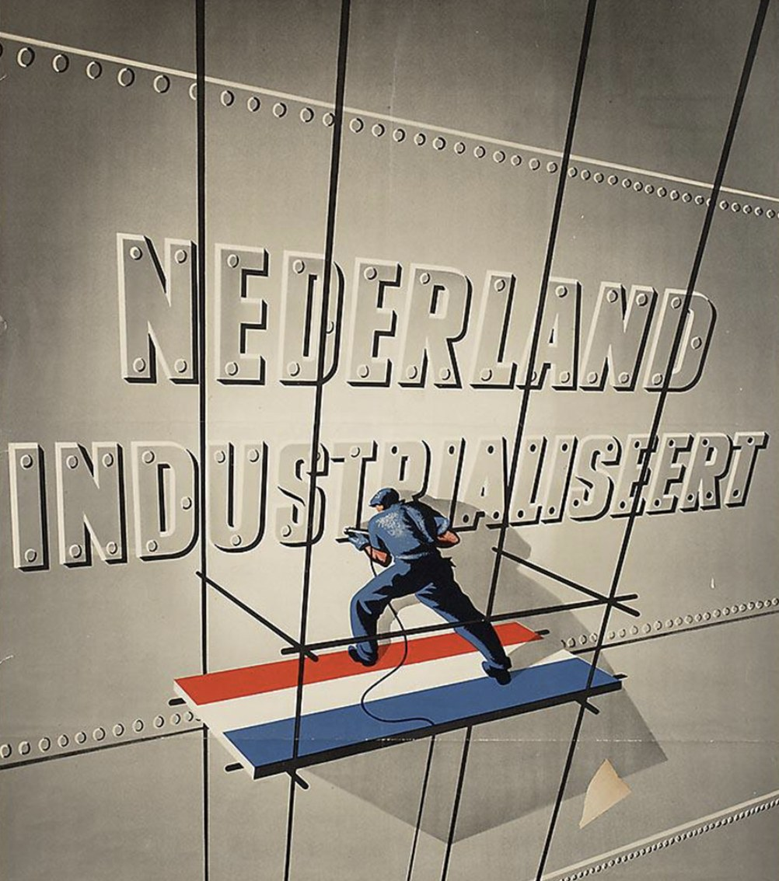

2 · WEDEROPBOUW 1945 – 1960
De industrie
Lage lonen
Nieuwe fabrieken en banen
Goedkope producten
Meer geld verdiend
Veel export
Poster uit 1950: de regering vindt industrie heel belangrijk
Oorlog
Wederopbouw
Welvaart
Crisis
Nu
Schooltv: Industrie in de jaren 50
Notes:
DOCENTENVERHAAL
Volgens de regering moest de groeiende bevolking vooral in de industrie gaan werken. De producten uit de fabrieken konden aan het buitenland verkocht worden (export). Zo wilde de regering twee dingen tegelijk bereiken: meer mensen aan het werk én meer geld verdienen.
Hier komt alles samen: dankzij de lage lonen (geleide loonpolitiek!) waren Nederlandse producten goedkoper dan die uit Duitsland, Engeland of Frankrijk. Daar waren bedrijven meer geld kwijt aan lonen. Dus werden er veel Nederlandse producten verkocht. Er kwam veel geld binnen, en een deel daarvan werd weer gebruikt om nieuwe fabrieken te bouwen. Op den duur zou er zo werk zijn voor iedereen.
Bron: de poster uit 1950 'Nederland industrialiseert'. Vraag: "Wat zie je de man op de poster doen? Wat wil de regering hiermee zeggen?" (Een arbeider schildert de Nederlandse vlag op een stalen wand: industrie = de toekomst van Nederland.)
VISUEEL & ANIMATIE
Echte bron (poster 1950) links. Rechts een vliegwiel: klik 1 laat het midden poppen, klik 2-6 laten één voor één een blokje poppen, waarna automatisch een pijl naar het volgende blokje schiet (Wipe). Het vijfde blokje wijst terug naar het eerste: de cirkel is rond, de economie 'draait'.
VIDEO / MULTIMEDIA
Schooltv – "Nederland industrialiseert in de jaren 50" (Philips-televisiefabriek, minder boeren nodig) https://schooltv.nl/video-item/nederland-industrialiseert-in-de-jaren-50-modernisering-door-industrialisatie/de-jaren-50-na-de-tweede-wereldoorlog

Slide 30

2 · WEDEROPBOUW 1945 – 1960
De industrie
Het werkte!
1950
jaren 50
jaren 60
De economie is weer net zo groot als vlak voor de oorlog.
De economie blijft groeien, en snel ook!
Er zijn zelfs te weinig arbeiders.
BEGRIP: GASTARBEIDERS
Werkgevers en overheid zoeken arbeiders in het buitenland. Eerst uit Spanje en Griekenland, later uit Marokko en Turkije.
Oorlog
Wederopbouw
Welvaart
Crisis
Nu
Schooltv: Waarom gastarbeiders?
Notes:
DOCENTENVERHAAL
Het werkte. In 1950 was de economie weer net zo goed als een jaar vóór het begin van de oorlog. En daar hield het niet op: de economie bleef groeien, en snel ook. In de jaren zestig waren er in Nederland zelfs te weinig arbeiders. Werkgevers en de overheid gingen daarom in het buitenland op zoek naar nieuwe arbeiders. Al snel kwamen duizenden gastarbeiders naar Nederland: eerst vooral uit Spanje en Griekenland, later uit Marokko en Turkije.
Vraag: "Waarom heetten ze gastarbeiders?" (Het idee was dat ze na een paar jaar terug zouden gaan. Veel van hen bleven en haalden hun gezin over.) Let op: sommige leerlingen hebben (over)grootouders die als gastarbeider kwamen. Nodig ze uit hun verhaal te delen als ze willen.
VISUEEL & ANIMATIE
Klik 1: een oranje tijdlijn tekent zich (Wipe) en het eerste punt popt. Klik 2-3: volgende punten. Klik 4: begrip gastarbeiders vliegt van onderen in.
VIDEO / MULTIMEDIA
Schooltv – "Waarom kwamen er gastarbeiders naar Nederland?" https://schooltv.nl/video-item/waarom-kwamen-er-gastarbeiders-naar-nederland-arbeiders-uit-andere-landen-aan-het-werk-in-nederland
Kort en toegankelijk: Het Klokhuis – "De gastarbeiders" https://schooltv.nl/video-item/het-klokhuis-de-gastarbeiders

Slide 31
2 · WEDEROPBOUW 1945 – 1960
Wederopbouw
Fase 4 · rond 1960: de consumptiemaatschappij komt op
De welvaart stijgt heel snel
Luxe zoals een tv, koelkast of auto wordt bereikbaar
De wederopbouw is klaar!
1945
'48–'54
'55–'60
± 1960
Oorlog
Wederopbouw
Welvaart
Crisis
Nu
Notes:
DOCENTENVERHAAL
Fase 4, het eindpunt van de lijn: rond 1960 stijgt de welvaart explosief. Luxeproducten zoals televisies worden bereikbaar voor gewone gezinnen. De wederopbouw is achter de rug. Kijk nog eens naar de kleuren: van grijs in 1945 naar kleurrijk rond 1960.
VISUEEL & ANIMATIE
Morph zoomt in op fase 4 (gezin voor de tv, auto voor de deur). Omdat fase 4 aan de rechterrand van de infographic ligt, glijdt de witte kaart met Morph naar links, zodat het beeld rechts vrij blijft. Het bolletje in de fase-balk staat nu op ± 1960 en de eerste drie bolletjes zijn groen.
VIDEO / MULTIMEDIA
Geen video bij deze dia.

Slide 32
OVERZICHT · HOOFDSTUK 4
Welvaart voor iedereen
Hoofdvraag: Hoe ontwikkelde de Nederlandse economie zich na de jaren dertig?
1
Oorlog
3
Welvaart
5
Nederland nu
1940 – 1945
jaren 60
handel & diensten
VOLGENDE
2
Wederopbouw
4
Crisis
1945 – 1960
jaren 70
Notes:
DOCENTENVERHAAL
Terug naar de kaart: de wederopbouw is klaar. Snelle check: "Noem drie oorzaken waardoor Nederland zo snel herstelde." (Marshallhulp, harmoniemodel/lage lonen, industrie en export, modernere landbouw.)
VISUEEL & ANIMATIE
Morph zoomt terug naar het overzicht. Klik 1: vinkje op tegel 2. Klik 2: kader 'VOLGENDE' rond tegel 3.
VIDEO / MULTIMEDIA
Geen video bij deze dia.

Slide 33
3 · WELVAART · JAREN 60
De consumptiemaatschappij
Jaren 60: het gaat geweldig met de economie
Vanaf 1963 stijgen de lonen snel
De geleide loonpolitiek stopt
Bijna iedereen kan meer luxe kopen
Consumptiemaatschappij: een samenleving waarin mensen veel (luxe) spullen kopen.
AI-illustratie
Oorlog
Wederopbouw
Welvaart
Crisis
Nu
Schooltv: Jaren zestig: welvaart
Notes:
DOCENTENVERHAAL
In de jaren zestig ging het geweldig met de economie. Er was veel optimisme; sommige mensen dachten dat er nooit een einde zou komen aan de goede tijden. Dat gevoel werd nog sterker toen vanaf 1963 de lonen snel stegen. Omdat het zo goed ging, vond de regering de geleide loonpolitiek niet meer nodig. Door de stijgende lonen konden bijna alle Nederlanders steeds meer geld uitgeven aan luxeproducten. Nederland werd een consumptiemaatschappij.
Verbind met het harmoniemodel: eerst jarenlang lage lonen voor de wederopbouw, nu krijgen arbeiders hun beloning.
VISUEEL & ANIMATIE
Morph vanaf het overzicht: tegel 3 groeit uit tot schermvullende woonkamer (AI-illustratie). Klik 1-4: kernpunten zweven omhoog. Klik 5: begrip popt. Op de volgende dia zoomt de camera in dezelfde foto in op de details.
VIDEO / MULTIMEDIA
Schooltv – "De jaren zestig in de klas: Welvaart" (brommers, kleurentelevisie, vakanties, gastarbeiders) https://schooltv.nl/video-item/de-jaren-zestig-in-de-klas-welvaart

Slide 34
De consumptiemaatschappij
Welke luxeproducten zie je in deze woonkamer?
Wasmachine
Radio
Televisie
Stofzuiger
AI-illustratie
Oorlog
Wederopbouw
Welvaart
Crisis
Nu
Notes:
DOCENTENVERHAAL
Kijkopdracht. Laat leerlingen eerst zelf opnoemen wat ze zien, en klik dan pas de labels. Radio, televisie, stofzuiger en wasmachine: allemaal apparaten die het leven makkelijker of leuker maken. Vraag: "Welk apparaat scheelde het meeste werk in het huishouden?" (De wasmachine: wassen met de hand kostte vroeger een hele dag.)
Let op: dit is een AI-illustratie, geen echte foto uit de jaren 60. Het is een sfeerbeeld om over te praten, geen historische bron.
VISUEEL & ANIMATIE
Morph zoomt in dezelfde afbeelding in (zelfde naam "!!tile3", 1,4× vergroot en naar rechts geschoven). Klik 1: vraag vliegt in. Klik 2-5: om elk apparaat popt een oranje kader met label (Zoom).
VIDEO / MULTIMEDIA
Geen video bij deze dia.

Slide 35
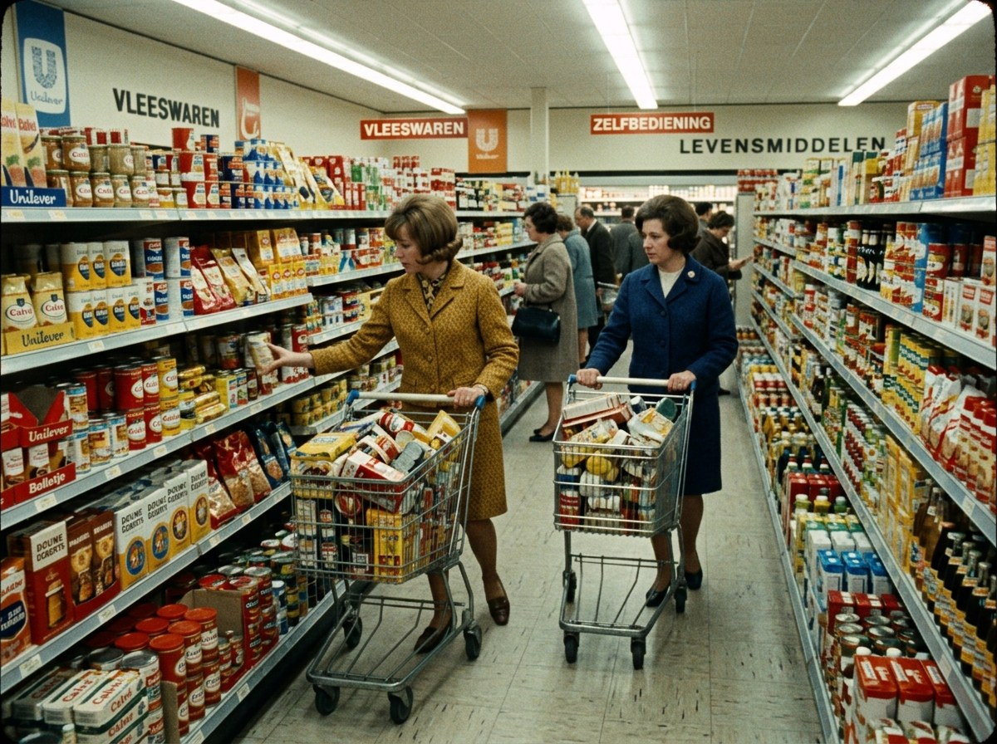




3 · WELVAART · JAREN 60
De consumptiemaatschappij
Van fiets naar auto
fiets
bromfiets
auto
PHILIPS GROEIT MEE
Rond 1970 werken er wereldwijd een half miljoen mensen bij Philips, in Nederland bijna 100.000.
AI-illustratie
Zelfbediening in de supermarkt: nieuw in de jaren 60
Oorlog
Wederopbouw
Welvaart
Crisis
Nu
Schooltv: Opkomst supermarkt
Notes:
DOCENTENVERHAAL
Door de welvaartsgroei konden steeds meer mensen luxe kopen. De fiets werd vervangen door de bromfiets, en die maakte daarna snel plaats voor een auto. Ook het winkelen veranderde: in plaats van de kruidenier achter de toonbank kwam de supermarkt met zelfbediening.
De Nederlandse industrie profiteerde sterk van de welvaartsgroei. Philips drong door tot de wereldwijde top tien van de elektronica-industrie: rond 1970 werkten er wereldwijd een half miljoen mensen, van wie bijna honderdduizend in Nederland. Conclusie uit het boek: in Nederland begon de industriële revolutie laat, maar na de Tweede Wereldoorlog hoorde ons land bij de belangrijkste industrielanden van de wereld.
Vraag: "Welk product uit jouw huis zou een gezin in 1955 als pure luxe zien?"
VISUEEL & ANIMATIE
Links een sfeerbeeld van een supermarkt (AI-illustratie). Rechts: klik 1 titel + fiets, klik 2-3 telkens pijl (Wipe) → volgend vervoermiddel popt. Klik 4: Philips-kaart vliegt van onderen in.
VIDEO / MULTIMEDIA
Schooltv – "Armoede en Amerikanisering in de jaren 50: de opkomst van de supermarkt" https://schooltv.nl/video-item/armoede-en-amerikanisering-in-de-jaren-50-de-opkomst-van-de-supermarkt-in-nederland

Slide 36
OVERZICHT · HOOFDSTUK 4
Welvaart voor iedereen
Hoofdvraag: Hoe ontwikkelde de Nederlandse economie zich na de jaren dertig?
1
Oorlog
3
Welvaart
5
Nederland nu
1940 – 1945
jaren 60
handel & diensten
VOLGENDE
2
Wederopbouw
4
Crisis
1945 – 1960
jaren 70
Notes:
DOCENTENVERHAAL
Terug naar de kaart. "Welvaart voor iedereen": is dat nu gelukt? Laat de klas stemmen: duim omhoog of omlaag. Maak dan de cliffhanger: "Maar de goede tijden duren niet eeuwig..."
VISUEEL & ANIMATIE
Morph zoomt terug. Klik 1: vinkje op tegel 3. Klik 2: kader 'VOLGENDE' rond tegel 4.
VIDEO / MULTIMEDIA
Geen video bij deze dia.

Slide 37


4 · CRISIS · JAREN 70
Minder werk in de industrie
Na 1970 werken steeds minder mensen in de industrie. Twee oorzaken:
1. Concurrentie
In andere landen zijn de lonen lager. Scheepsbouw en textiel verdwijnen uit Nederland.
2. Mechanisatie
Computers en robots nemen werk over, 24 uur per dag, 7 dagen per week.
Bron 47 · Robots in de auto-industrie
Oorlog
Wederopbouw
Welvaart
Crisis
Nu
Notes:
DOCENTENVERHAAL
Na 1970 nam het aantal mensen dat in de Nederlandse industrie werkte af. Daar waren twee oorzaken.
1. Sommige soorten industrie verdwenen bijna helemaal uit Nederland, zoals de scheepsbouw. In andere delen van de wereld konden schepen veel goedkoper gemaakt worden. Grote Nederlandse scheepsbouwers gingen failliet. Hetzelfde gebeurde met textielfabrieken: die konden de concurrentie met landen met veel lagere lonen niet volhouden.
2. Mechanisatie: vooral door de computer werden veel arbeiders overbodig. Een robot die door een computer wordt aangestuurd, kan 24 uur per dag en 7 dagen per week werken.
Bron 47: robots in de auto-industrie (het boek noemt de NedCar-fabriek in Born). Vraag: "Hoeveel mensen zie je op deze foto?" (Bijna geen!) "Wat betekent dat voor werk in de fabriek?"
Let op het verband: in de wederopbouw waren lage lonen ons voordeel. Nu zijn de lonen hoog, en hebben andere landen dat voordeel.
VISUEEL & ANIMATIE
Morph vanaf het overzicht: tegel 4 groeit uit tot de schermvullende bronfoto. Klik 1: inleiding. Klik 2-3: per oorzaak popt een icoon en vliegen titel en uitleg van rechts in.
VIDEO / MULTIMEDIA
Geen video bij deze dia.

Slide 38
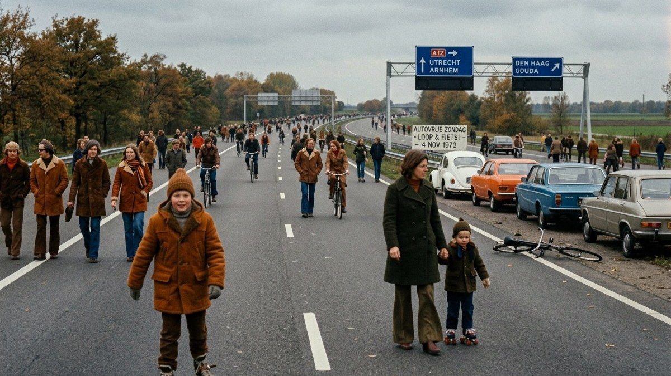
4 · CRISIS · JAREN 70
De oliecrisis
1973: enkele Arabische landen leveren tijdelijk geen olie aan Nederland
Nederland blijkt heel kwetsbaar zonder olie
Maatregelen: autoloze zondagen en benzine op de bon
1979: tweede oliecrisis. Veel bedrijven gaan failliet, honderdduizenden mensen worden werkloos
AI-illustratie
Oorlog
Wederopbouw
Welvaart
Crisis
Nu
Notes:
DOCENTENVERHAAL
In 1973 was de eerste oliecrisis. Enkele Arabische landen weigerden tijdelijk om olie aan Nederland te leveren. Daardoor werd duidelijk dat de economie en de samenleving zonder olie in grote problemen komen. Plotseling bleek hoe kwetsbaar de Nederlandse economie eigenlijk was. Om benzine te besparen kwam er een distributiestelsel (benzine op de bon) en waren er autoloze zondagen: op zondag mocht je niet autorijden. Mensen gingen wandelen, fietsen en rolschaatsen op de snelweg.
Zes jaar later, in 1979, kwam een tweede oliecrisis, met nog grotere gevolgen. De regering investeerde veel geld om de economie weer op gang te brengen, maar dat lukte niet. Net als in de jaren dertig gingen duizenden bedrijven failliet en waren er honderdduizenden werklozen.
Vraag: "Stel dat er morgen geen benzine meer is. Wat verandert er in jouw leven?"
VISUEEL & ANIMATIE
Sfeerbeeld van een autoloze zondag (AI-illustratie; op de echte bordjes stond 'autoloze zondag'). Klik 1-4: kernpunten zweven één voor één omhoog in de kaart.
Tip: een echte foto van een lege snelweg op 4 november 1973 vind je in de Bronnenbox van het Nationaal Archief: https://www.nationaalarchief.nl/beleven/onderwijs/bronnenbox/autoloze-zondag-in-nederland-1973
VIDEO / MULTIMEDIA
Geen video bij deze dia.

Slide 39
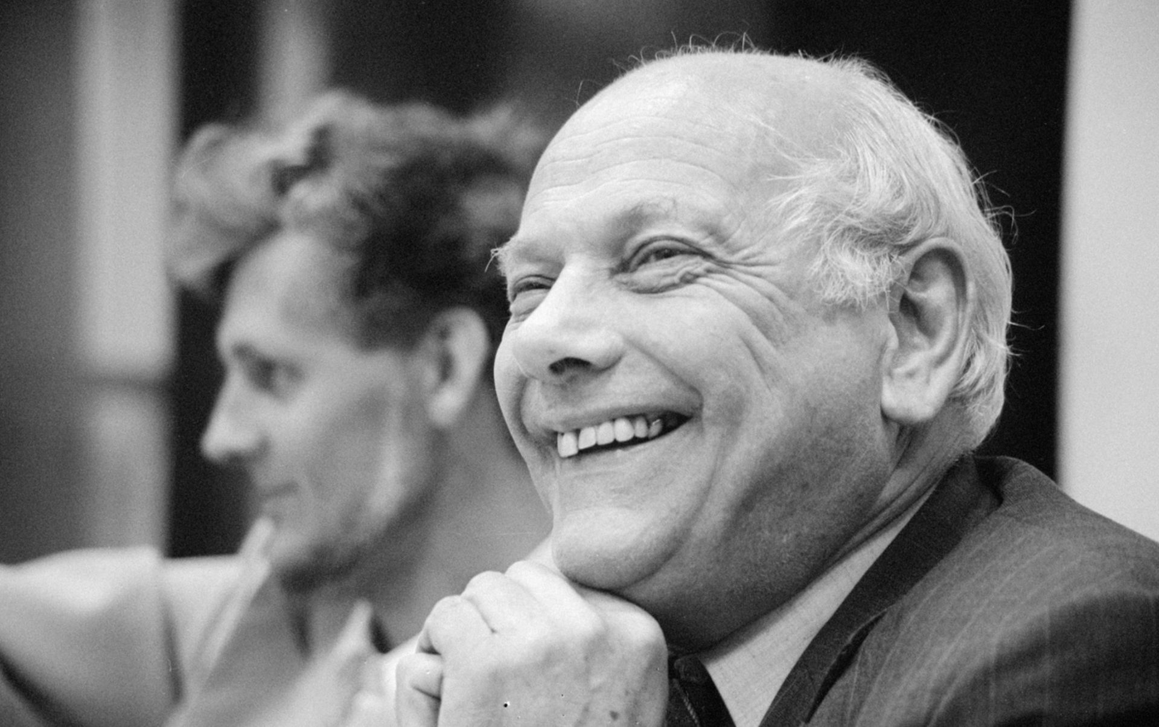
4 · CRISIS · JAREN 70
De oliecrisis
“
De wereld van vóór de oliecrisis keert niet terug. Wij zullen moeten leren omgaan met een zuiniger gebruik van energie.
Den Uyl in een tv-toespraak, 1973
VRAAG AAN DE KLAS
Wat bedoelt Den Uyl hiermee?
Joop den Uyl (1919 – 1987), premier tijdens de eerste oliecrisis
We kunnen niet meer zoveel olie en grondstoffen verbruiken als vroeger. We moeten zuiniger leven.
Als minister gaf hij miljarden aan de scheepsbouw. Toch gingen die bedrijven failliet.
Oorlog
Wederopbouw
Welvaart
Crisis
Nu
Schooltv: Den Uyl en de oliecrisis
Notes:
DOCENTENVERHAAL
Joop den Uyl (1919-1987) was een socialistische politicus. Als minister van Economische Zaken probeerde hij met enorme subsidies beroepsgroepen te steunen die het moeilijk hadden, zoals de scheepsbouw. Dat mislukte: ook nadat de overheid er miljarden in had gestoken, gingen deze bedrijven failliet.
Toen Den Uyl premier was, brak de eerste oliecrisis uit. Hij voerde een distributiestelsel voor benzine in en er kwamen autoloze zondagen. In een televisietoespraak in 1973 zei hij dat we niet konden doorgaan met het verbruik van brandstoffen en grondstoffen zoals in de afgelopen 25 jaar. "De wereld van vóór de oliecrisis keert niet terug."
Actualiteit: vraag of leerlingen verbanden zien met nu (energieprijzen, duurzaamheid, zuinig met energie).
VISUEEL & ANIMATIE
Echte foto uit het boek. Klik 1: feitje over de scheepsbouw. Klik 2: citaatkaart verschijnt, het citaat vloeit rustig in. Klik 3: vraag vliegt in. Klik 4: antwoord popt.
VIDEO / MULTIMEDIA
Schooltv – "Joop den Uyl: de premier die een uitweg zocht in de oliecrisis" https://schooltv.nl/video-item/joop-den-uyl-de-premier-die-een-uitweg-zocht-in-de-oliecrisis-watzoujijdoen

Slide 40
OVERZICHT · HOOFDSTUK 4
Welvaart voor iedereen
Hoofdvraag: Hoe ontwikkelde de Nederlandse economie zich na de jaren dertig?
1
Oorlog
3
Welvaart
5
Nederland nu
1940 – 1945
jaren 60
handel & diensten
VOLGENDE
2
Wederopbouw
4
Crisis
1945 – 1960
jaren 70
Notes:
DOCENTENVERHAAL
Terug naar de kaart. Na de crisis verandert de Nederlandse economie van karakter: minder fabrieken, meer handel en diensten. Laatste stap!
VISUEEL & ANIMATIE
Morph zoomt terug. Klik 1: vinkje op tegel 4. Klik 2: kader 'VOLGENDE' rond tegel 5.
VIDEO / MULTIMEDIA
Geen video bij deze dia.

Slide 41
5 · NEDERLAND NU
Handel en transport
Producten maken is in andere landen veel goedkoper
Nederland richt zich op handel en transport, net als in de Gouden Eeuw
Heel belangrijk: de Rotterdamse haven en Schiphol
Banken en verzekeraars: sinds 1970 drie keer zoveel werknemers
Bron 48 · Haven van Rotterdam, 2021
Oorlog
Wederopbouw
Welvaart
Crisis
Nu
Schooltv: Haven van Rotterdam
Notes:
DOCENTENVERHAAL
In Nederland is steeds minder plaats voor de 'maakindustrie': in andere landen kunnen producten veel goedkoper gemaakt worden. Net als in de Gouden Eeuw richt Nederland zich nu vooral op handel en transport. Schiphol en de Rotterdamse haven zijn steeds groter en belangrijker geworden. Hetzelfde geldt voor banken en verzekeraars: sinds 1970 is het aantal mensen dat daar werkt drie keer zo groot geworden.
Bron 48: de haven van Rotterdam, een van de grootste overslaghavens ter wereld. Computergestuurde kranen zetten containers van het schip op het opslagterrein. Vraag: "Waar komen de spullen in die containers vandaan, en waar gaan ze naartoe?"
VISUEEL & ANIMATIE
Morph vanaf het overzicht: tegel 5 wordt de schermvullende bronfoto. Klik 1-4: kernpunten zweven omhoog.
VIDEO / MULTIMEDIA
Schooltv – "Een containeroverslag: de haven van Rotterdam" https://schooltv.nl/video-item/een-containeroverslag-de-haven-van-rotterdam-is-de-grootste-overslaghaven-van-europa

Slide 42




5 · NEDERLAND NU
Handel en transport
Het nadeel: Nederland is kwetsbaar
Crisis in het buitenland
Er wordt minder gehandeld
Haven, Schiphol en banken merken het direct
Nederland krijgt ook problemen, zoals in 2008
VRAAG AAN DE KLAS
Waarom is een land dat vooral handelt kwetsbaar?
Het verdient geld aan andere landen. Gaat het daar slecht, dan wordt er minder gekocht en vervoerd, en merkt Nederland dat meteen.
Oorlog
Wederopbouw
Welvaart
Crisis
Nu
Notes:
DOCENTENVERHAAL
Het nadeel van een economie die draait op handel, transport en diensten: de Rotterdamse haven, Schiphol, de banken en de verzekeraars zijn allemaal sterk afhankelijk van het buitenland. Gaat het in het buitenland slecht, dan heeft dat direct gevolgen voor deze bedrijven. Toen in 2008 wereldwijd een economische crisis uitbrak, merkte Nederland dat meteen.
Omdat er minder mensen in de landbouw en de industrie werken en meer in de dienstverlening, is Nederland nog afhankelijker geworden van het buitenland. Naast alle voordelen is er dus één groot risico: kwetsbaarheid.
Verband met het hele hoofdstuk: in de oorlog bleek al dat Nederland afhankelijk is van het buitenland. Dat is nog steeds zo.
VISUEEL & ANIMATIE
Klik 1: eerste blok popt. Klik 2-4: telkens schiet een pijl (Wipe) naar het volgende blok (Zoom): een kettingreactie van oorzaak en gevolg. Klik 5: vraag vliegt in. Klik 6: antwoord popt.
VIDEO / MULTIMEDIA
Geen video bij deze dia.

Slide 43
SAMENVATTING
Welvaart voor iedereen: samengevat
Oorlog
Wederopbouw
Welvaart
Crisis
Nu
1940 – 1945
1945 – 1960
jaren 60
jaren 70
handel & diensten
Arbeitseinsatz
Marshallhulp
Consumptie-maatschappij
Oliecrisis
Haven & Schiphol
Hongerwinter
Harmoniemodel
Luxeproducten
Concurrentie
Kwetsbaar
Distributie
Geleide loonpolitiek
Robots
Mechanisatie
Gastarbeiders
Notes:
DOCENTENVERHAAL
Loop de vijf fases nog één keer door. Laat per kolom een leerling één begrip uitleggen in eigen woorden. Tip: laat de klas eerst gokken welk begrip er onder elke kop komt voordat je klikt.
De rode draad van het hele hoofdstuk: de Nederlandse economie is afhankelijk van het buitenland. In de oorlog viel de handel stil, na de oorlog hielp het buitenland (Marshallhulp) en werd export de motor, in de jaren 70 bleek hoe afhankelijk we van olie waren, en nu verdienen we vooral aan handel en transport.
VISUEEL & ANIMATIE
Klik 1-5: per klik verschijnt één kolom: de gekleurde kop popt en de begrippen zweven er automatisch één voor één onder (Float In, kort na elkaar). De kleuren komen overeen met de tegels en de rode draad.
VIDEO / MULTIMEDIA
Geen video bij deze dia.

Slide 44
EXIT-TICKET
Check jezelf
Beantwoord de hoofdvraag in 3 zinnen:
Hoe ontwikkelde de Nederlandse economie zich na de jaren dertig?
Gebruik minstens 3 van deze woorden:
oorlog
Marshallhulp
lage lonen
export
consumptiemaatschappij
oliecrisis
handel
Voorbeeldantwoord: Na de oorlog was Nederland arm en verwoest. Dankzij de Marshallhulp, lage lonen en veel export werd het land snel opgebouwd, en in de jaren 60 ontstond een consumptiemaatschappij. Na de oliecrisis verdween veel industrie en draait Nederland nu vooral op handel en diensten.
Notes:
DOCENTENVERHAAL
Exit-ticket: laat leerlingen de hoofdvraag in drie zinnen beantwoorden op een briefje of in hun schrift, met minstens drie van de woorden. Geef ze 4 minuten. Laat daarna het voorbeeldantwoord zien en laat ze hun eigen antwoord nakijken: staat er iets over (1) na de oorlog, (2) de groei, en (3) wat er na 1970 veranderde?
VISUEEL & ANIMATIE
Klik 1: hoofdvraag popt. Klik 2: woordenlijst: de woorden poppen automatisch één voor één. Klik 3: voorbeeldantwoord zweeft omhoog.
VIDEO / MULTIMEDIA
Geen video bij deze dia.

